Slide 1
網路程式設計期末報告
組員：葉明倫、呂耿瑋、陳宇治

Slide 2
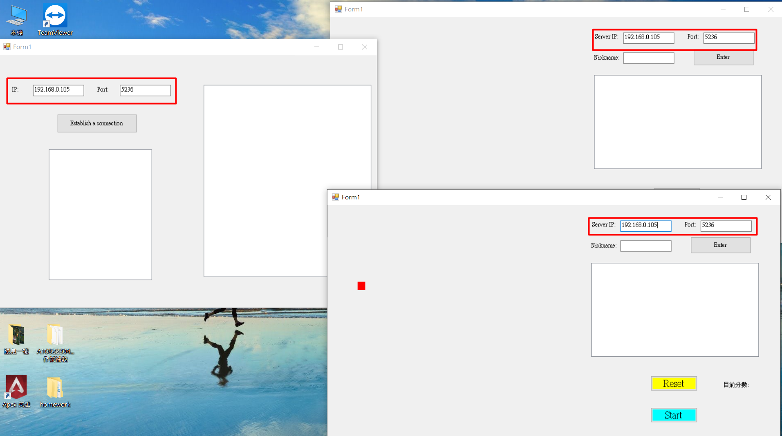
Server端和 client端都連上同一個IP和port

Slide 3
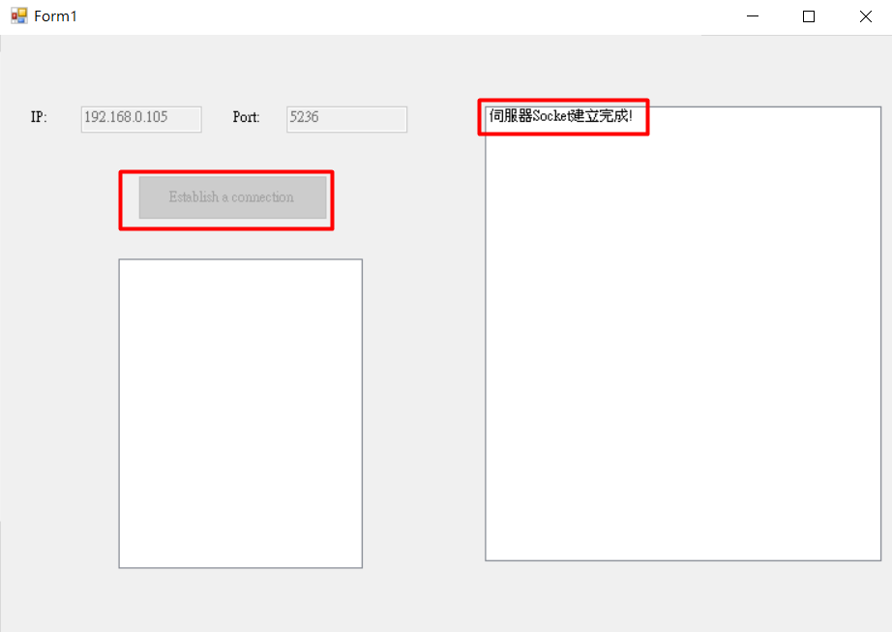
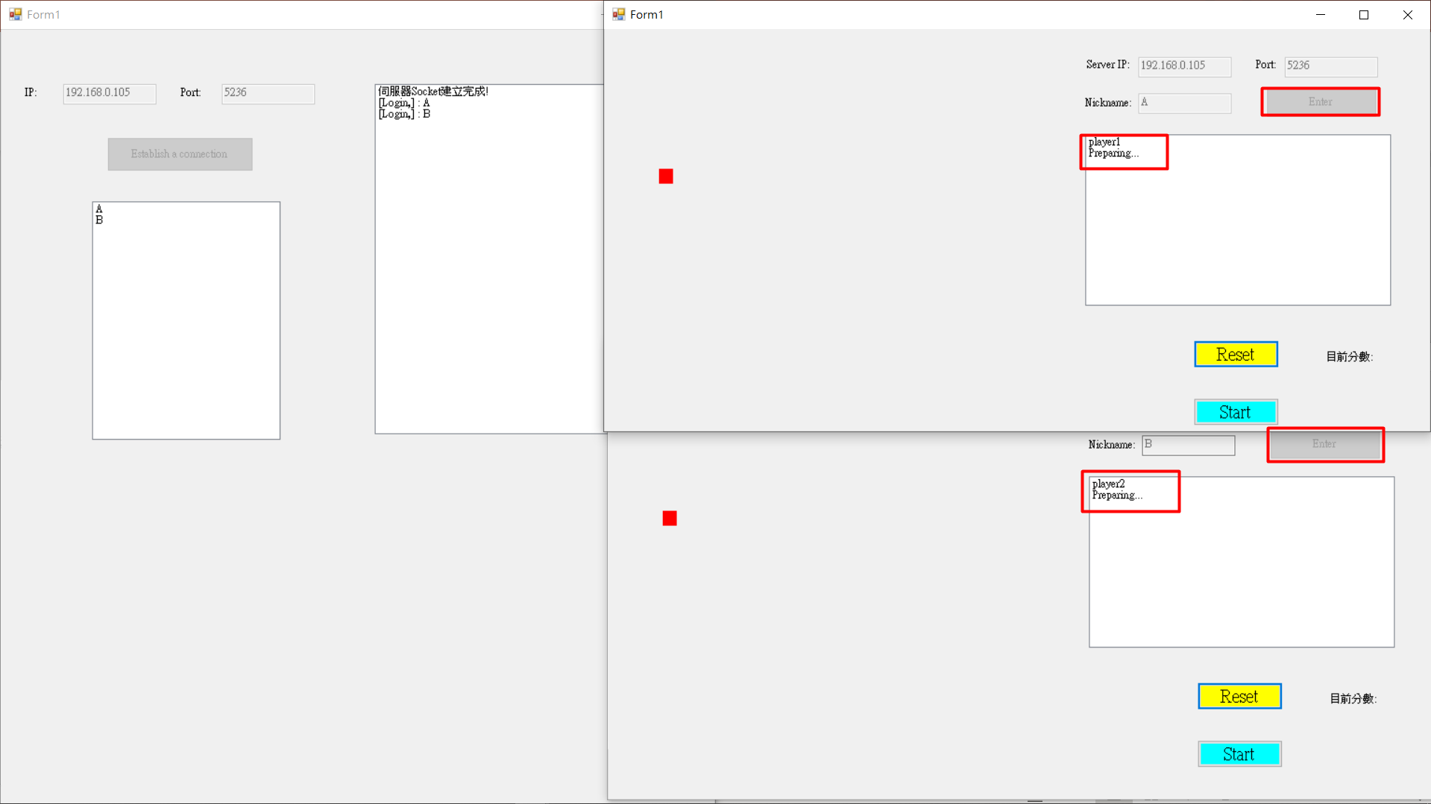
1.按下建立連結後，看到伺服器建立完成 2. client端按下enter就連線到Server端，就會顯示preparing…

Slide 4
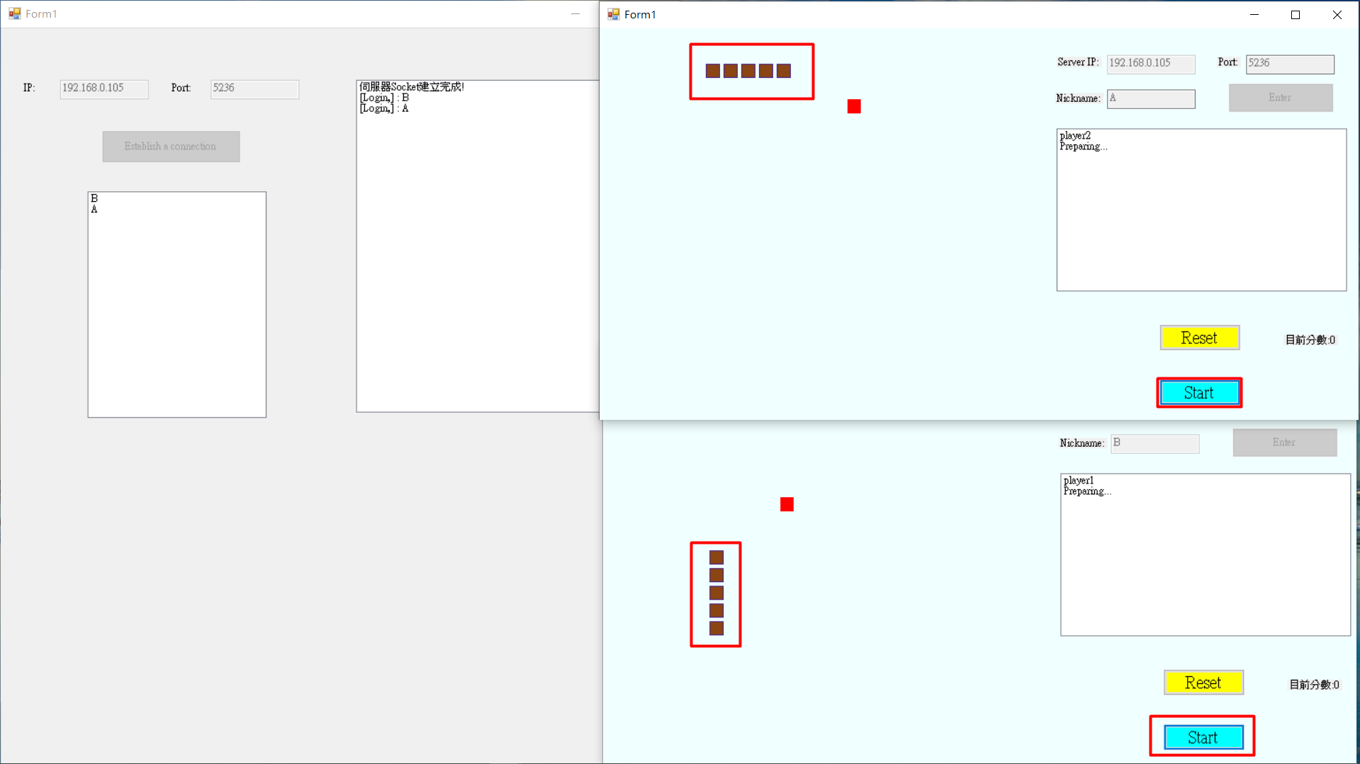
按下START貪吃蛇就會跑出來，食物會隨機出現

Slide 5
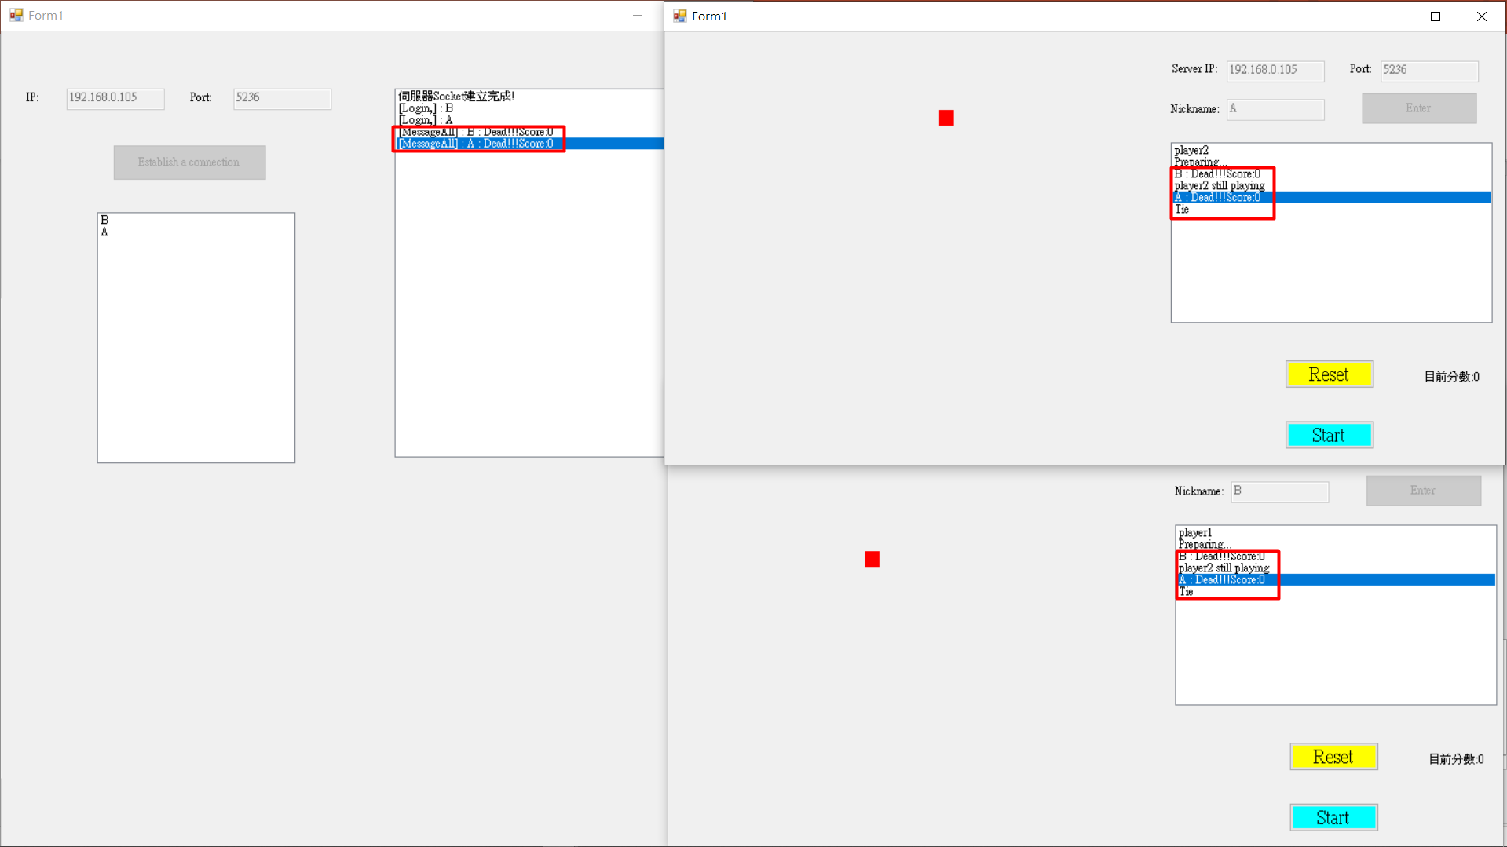
平手的結果：A、B雙方都顯示TIE，表示平手

Slide 6
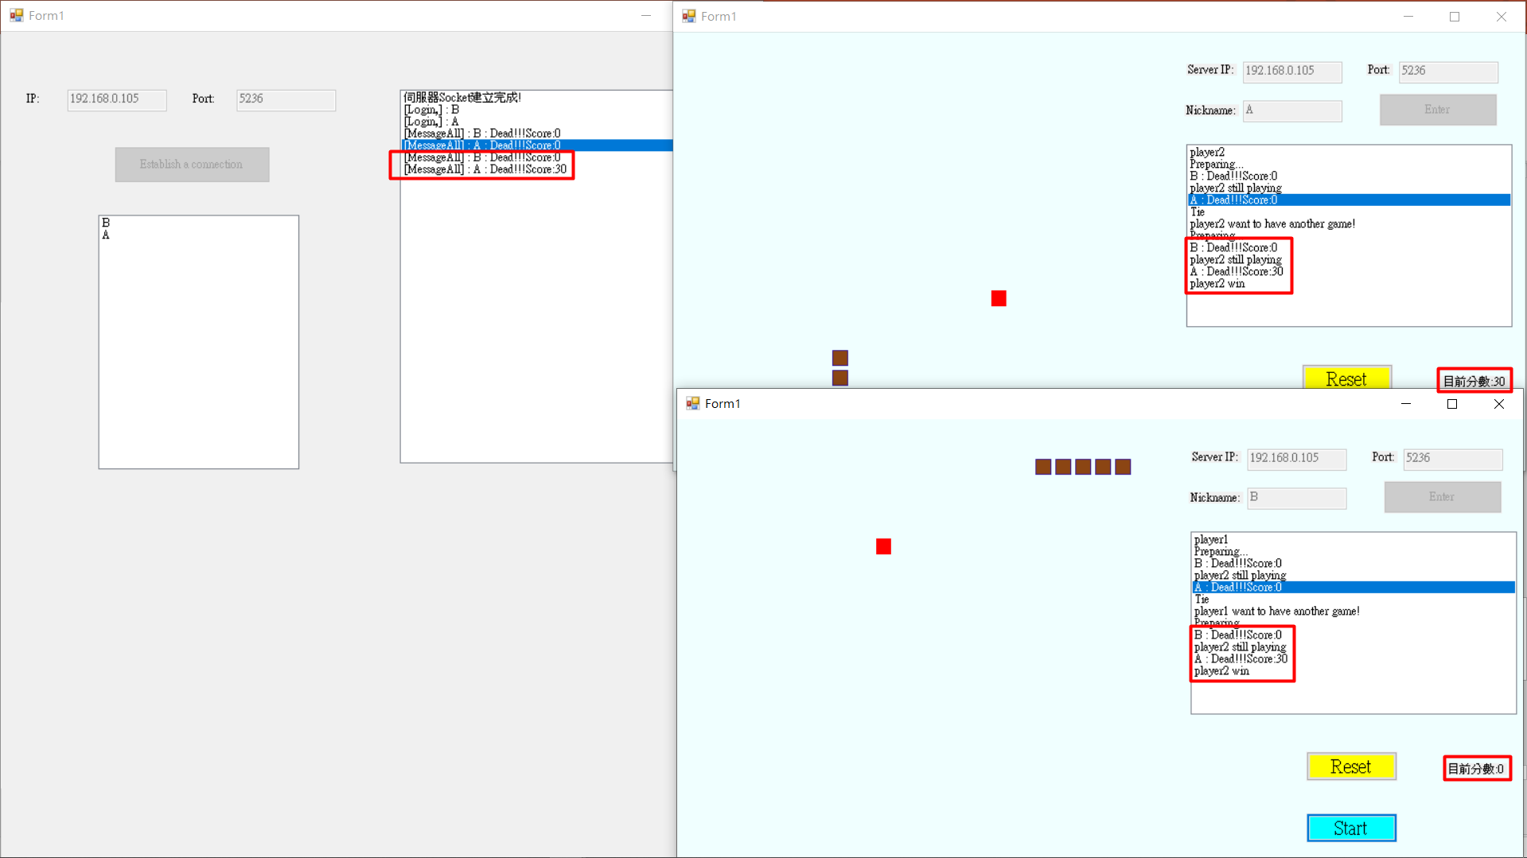
玩家A得分30，玩家A獲勝，因玩家A較晚進入伺服器，A是PLAYER 2，所以顯示PLAYER 2 WIN

Slide 7
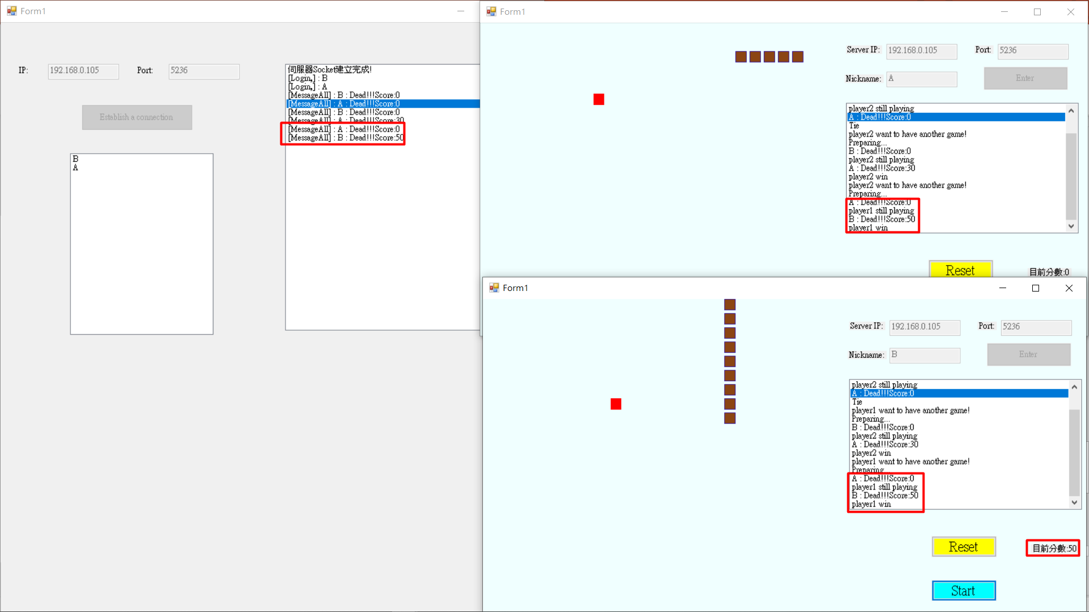
玩家B得分50，玩家B獲勝，因玩家B較早進入伺服器，B是PLAYER 1，所以顯示PLAYER 1 WIN

Slide 8
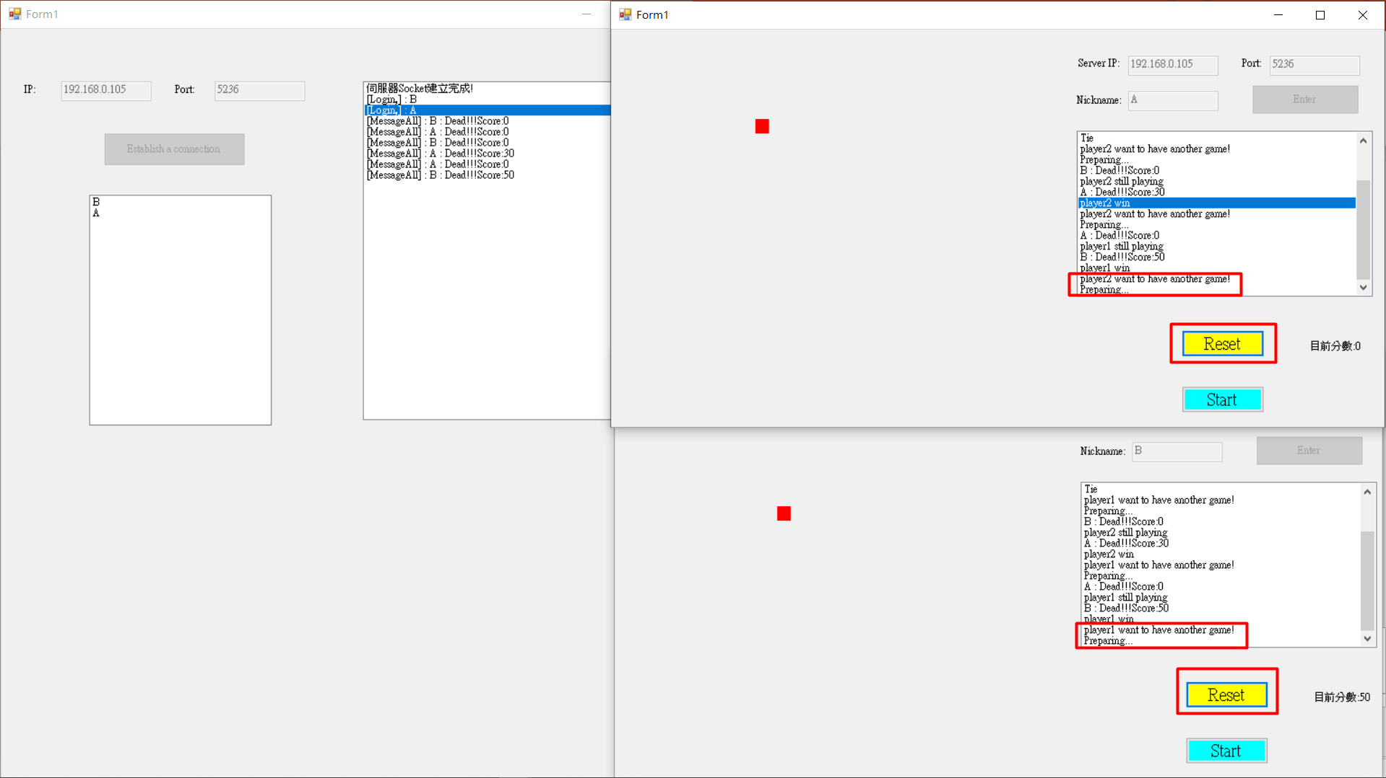
若想再玩一局，按下reset，在按下START就可以在玩一次

Slide 9
分工表
 | 呂耿瑋 | 陳宇治 | 葉明倫
口頭報告 | 20% | 30% | 50%
ppt | 45% | 20% | 35%
程式設計 | 50% | 40% | 10%

